Slide 1
Producto {id, nombre, descripción, stock, precio, imagen}

Slide 2
Visualización dashboard - administración
REGISTRO DE PRODUCTOS
NOMBRE:
DESCRIPCIÓN:
STOCK:
PRECIO:
File
Examinar…
Nombre | Descripción | Stock | Precio | Imagen | Estado
Arroz | Arroz Diana | 1200 | 2200 | Hfldsafjdsfd | Activo
Frijol | Frijol | 3000 | 1800 | Hkdjfdgdsga | Activo

Slide 3
Visualización dashboard - administración
Gestión Productos
Nombre
Descripción
Stock
Precio
File
Examinar…
Guardar
Enviar
Buscar

Slide 4
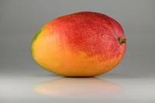
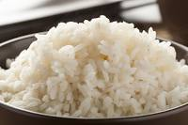
Visualización dashboard - administración
Mango: Este producto está en promoción a 1600k.
Unidades disponibles: 70
Agregar
Arroz: Este producto es importado de china 3200k.
Unidades disponibles: 12000
Agregar

